Slide 1
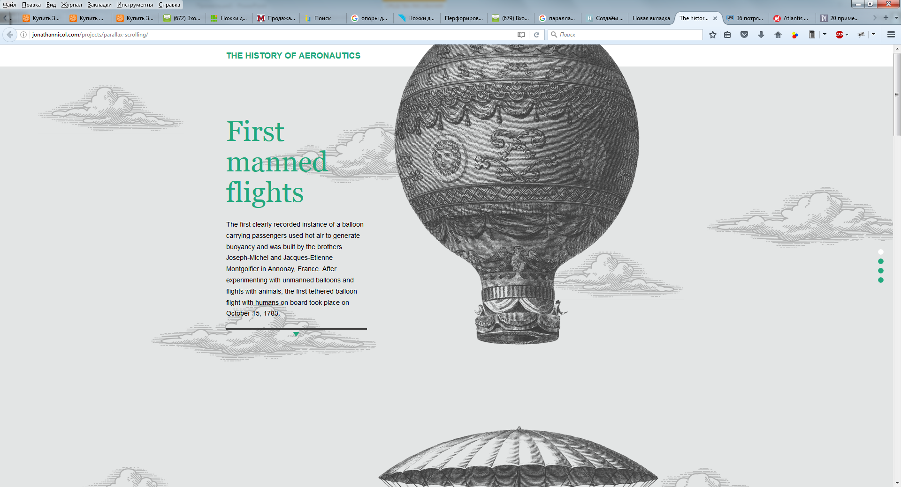
Parallax

Slide 2
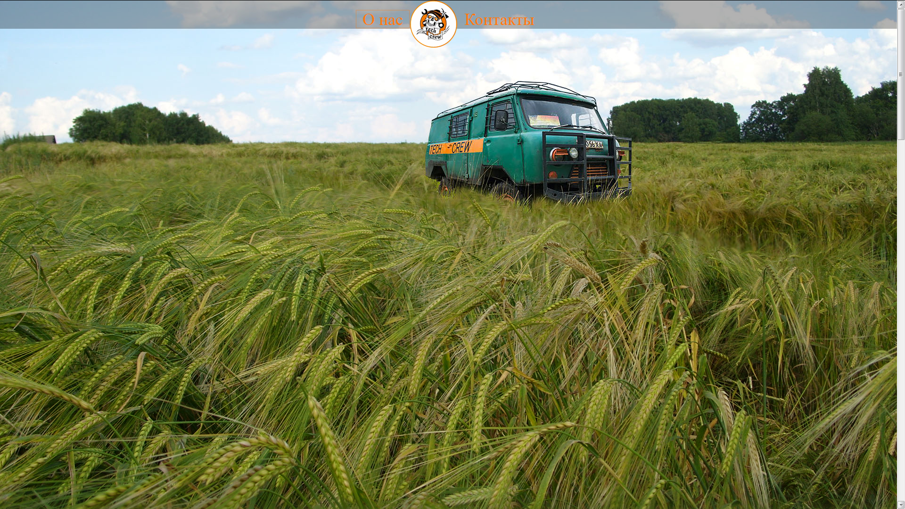

Slide 3
Логика работы:
Берем расстояние, на которое прокрутил пользователь страницу.
Сдвигаем послойно умножая на коэффициент слоя

Slide 4
Реализация логики SPA
function renderSection(sectionId) {
var allSections = document.getElementsByTagName("section"),
bgColor, mobile;
window.scrollTo(0,0);
for (var i = 0; i < allSections.length; i++) {
allSections[i].style.display = "none";
}
if (sectionId == "contacts") {
bgColor = "#8B3C06";
mobile = "mobileContacts";
document.getElementById("contacts").style.display = "block";
}
else if (sectionId == "about") {
bgColor = "#6f7c2c";
mobile = "mobileAbout";
document.getElementById("about").style.display = "block";
document.getElementById("content").style.backgroundColor = bgColor;
document.body.style.backgroundColor = bgColor;
document.getElementById("hero-mobile").className = mobile;
layerArr = document.getElementById("hero").children;
for (var j = 0; j < layerArr.length; j++) {
classArr = document.getElementById(layerArr[j].id).className.split(" ");
classArr[0] = sectionId;
console.log(classArr, layerArr[j]);
document.getElementById(layerArr[j].id).className = classArr.join(" ");
}
}

Slide 5
https://the13thspirit.github.io/
Благодарю за внимание!

